Slide 1
«Зима в детском саду»
Проект зимней площадки
Проект зимней площадки
«Чудесные зимние дни в детском саду»
«Чудесные зимние дни в детском саду»
Подготовила старший воспитатель МДОУ «Детский сад №5»: О.С. Мокшина

Slide 2
Саньке – санки, Лизе – лыжи, Кольке - клюшки и коньки. Наступили для детишек Благодатные деньки.
Снег в лесу и на аллеях, И река покрылась льдом. Одевайтесь потеплее- И на улицу бегом!

Slide 3
Актуальность проекта
Дошкольный возраст - это возраст формирования личности, характера, именно в этом возрасте интенсивно расширяется кругозор ребенка, его интерес к окружающему миру. Во время прогулок не просто бесцельно бегают, как может показаться на первый взгляд. И в это время педагог организует различные физические упражнения, подвижные и дидактические игры, наблюдения за природой, труд. Происходит непосредственное физическое развитие, воспитание бережного отношения к природе, развивается умение наблюдать, видеть в самом обыкновенном, прекрасное. Если в летний период мы стараемся озеленить наши участки, соорудить нечто интересное и не обычное, то внешний вид зимних участков оставляет желать лучшего.
Мы считаем, что благоустройство участка детского сада в холодное время года поможет организовать рациональный отдых детей во время прогулок.

Slide 4
Цель проекта: Благоустроить детскую игровую площадку в зимний период, создание условий по организации двигательной развивающей среды. Задачи: 1.Создать максимальные условия для воспитательной и образовательной работы с детьми на воздухе в зимний период. 2. Улучшить оборудование и художественное оформление участков. 3. Содействовать укреплению связи ДОУ с семьей. 4. Развивать воображение детей, умение создавать различные образы, используя бросовый материал, повышение двигательной активности детей дошкольного возраста на прогулочных участках в зимнее время. 5. Укреплять здоровье детей.

Slide 5
Продолжительность проекта «Зимняя площадка» 2 месяца.
Участниками проекта «Зимняя площадка» являются: воспитатели, воспитанники и родители детского сада.
Проект «Зимняя площадка» предусматривает:
1.Благоустройсво детской площадки в зимний период.
2.Создание на площадках снежных построек, извилистых дорожек для физического развития (метание, подлезание, катание и т.д.)
Описание проекта:
Зимние прогулки на свежем воздухе очень полезны, особенно для детей. Игры не в помещении, а на природе, на морозном воздухе, хороши уже тем, что имеют закаливающий эффект и стимулируют работу иммунной системы, формируют культуру здорового образа жизни у детей дошкольного возраста.

Slide 6
Реализация проекта позволяет осуществлять укрепление физического здоровья детей, формировать основы экологического мировоззрения и культуры, развивать познавательный интерес, наблюдательность, любовь к природе.
Результатом проекта «Зимняя площадка» является благоустройство участка различными снежными постройками, извилистыми дорожками при помощи родителей. Использование этих построек во время ежедневных прогулок с детьми для физического развития, эстетического и трудового воспитание. Укрепление связей с семьей.

Slide 7
Сроки и этапы реализации проекта:
Первый этап: проектировочно-конструкторский (с 22 января по 5 февраля 2024 г.) 1. Разработка плана реализации проекта по созданию единого здоровьесберегающего пространства, обеспечивающего развитие личности с учетом физиологических и интеллектуальных особенностей, удовлетворение потребностей и возможностей детей дошкольного возраста в зимний период времени. 2. Формирование рабочей группы по реализации проекта внутри детского сада. 3. Оформление воспитателями, родителями и детьми игровых зимних участков детского сада в соответствии с представленными проектами планов.

Slide 8
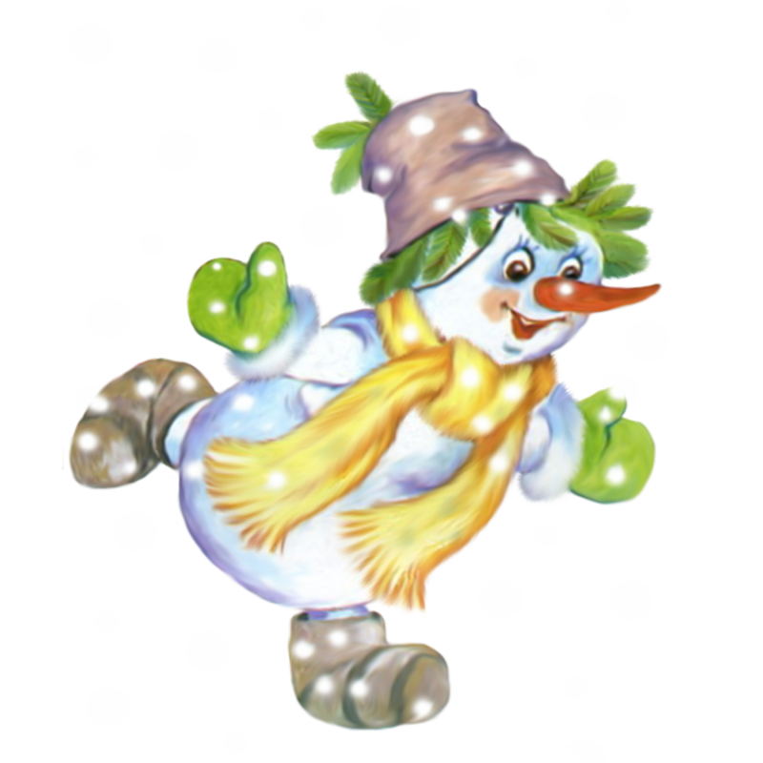
Второй этап: оценивания зимних площадок, презентация зимних площадок (с 11 февраля по 29 февраля 2024 г.) 1. Оценивание целесообразности построек в соответствии с требованиями зимнего оформления участков детского сада. 2. Подготовка творческой презентации зимней площадки.

Slide 9
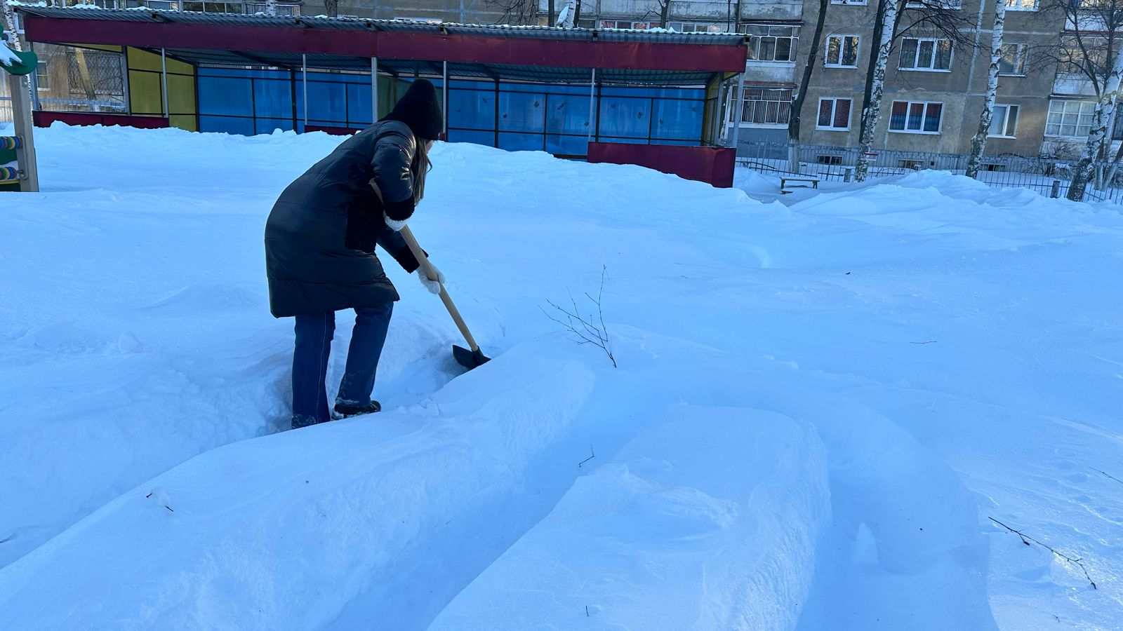
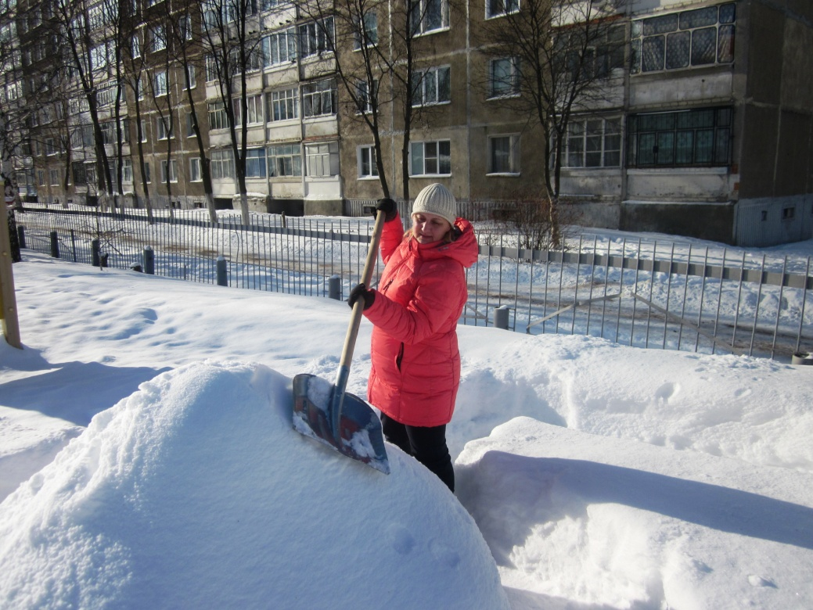
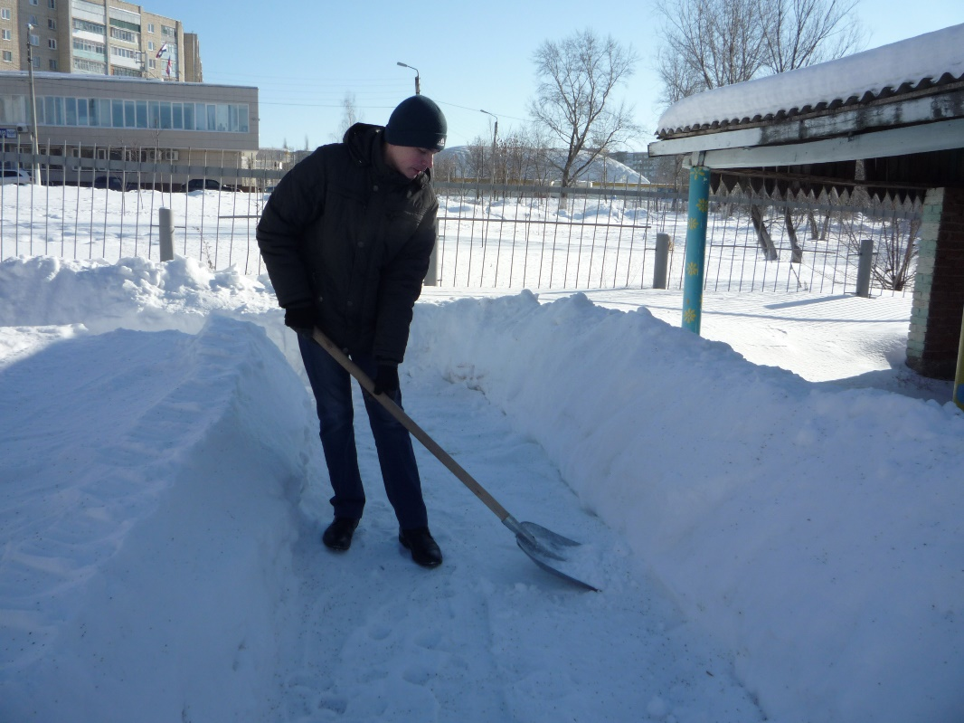
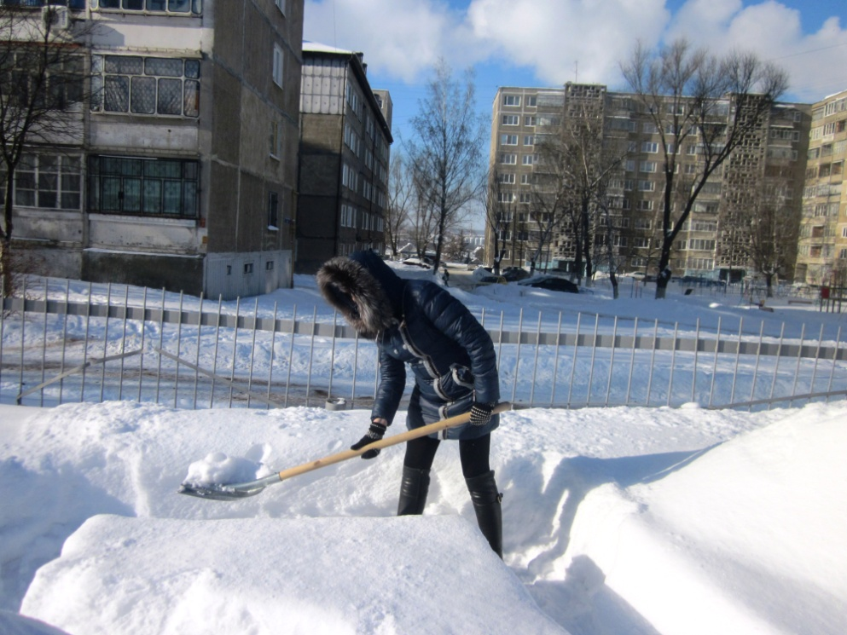
Родители - помощники!!!

Slide 10
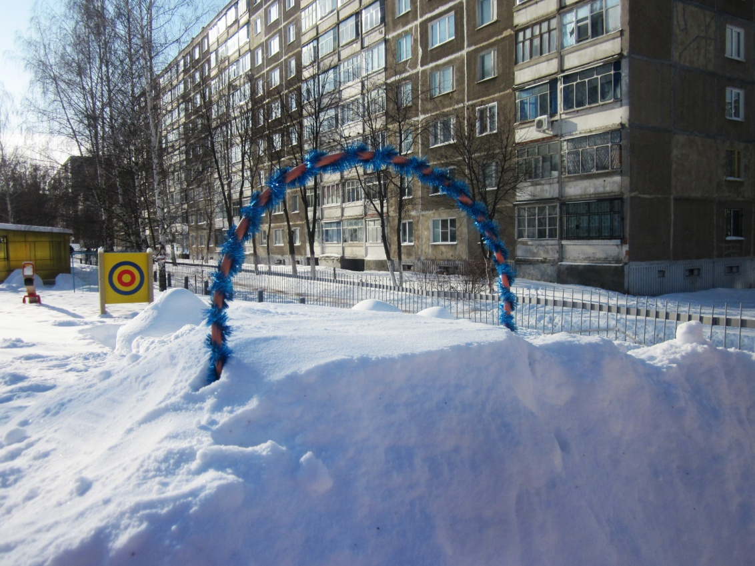
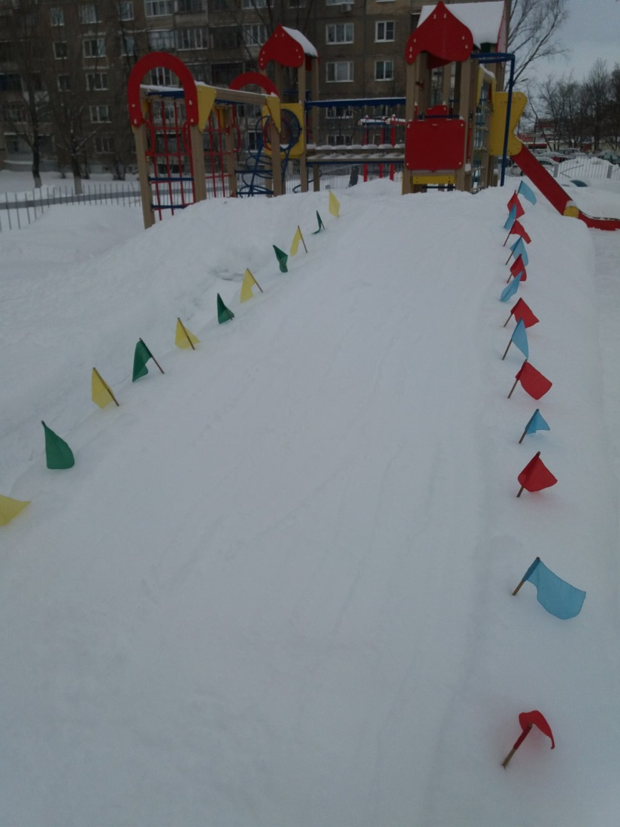
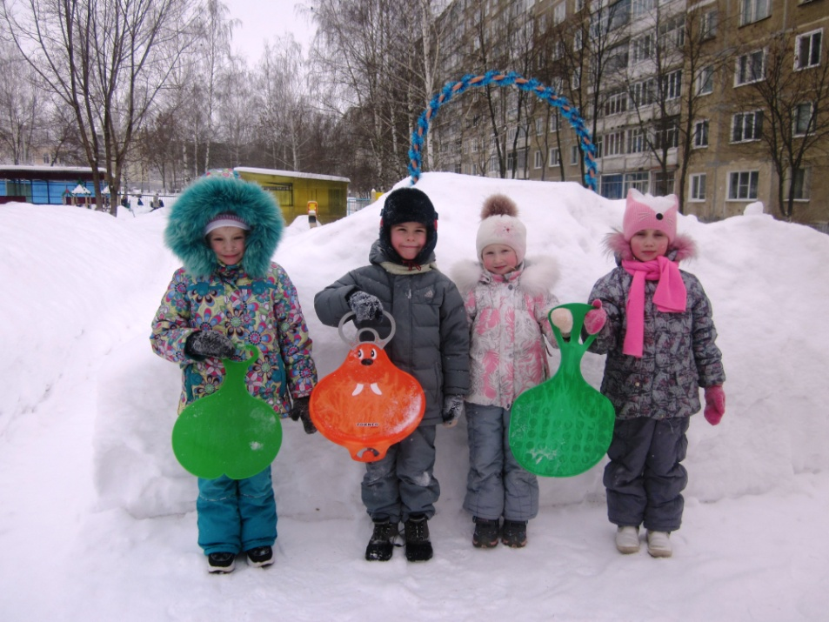
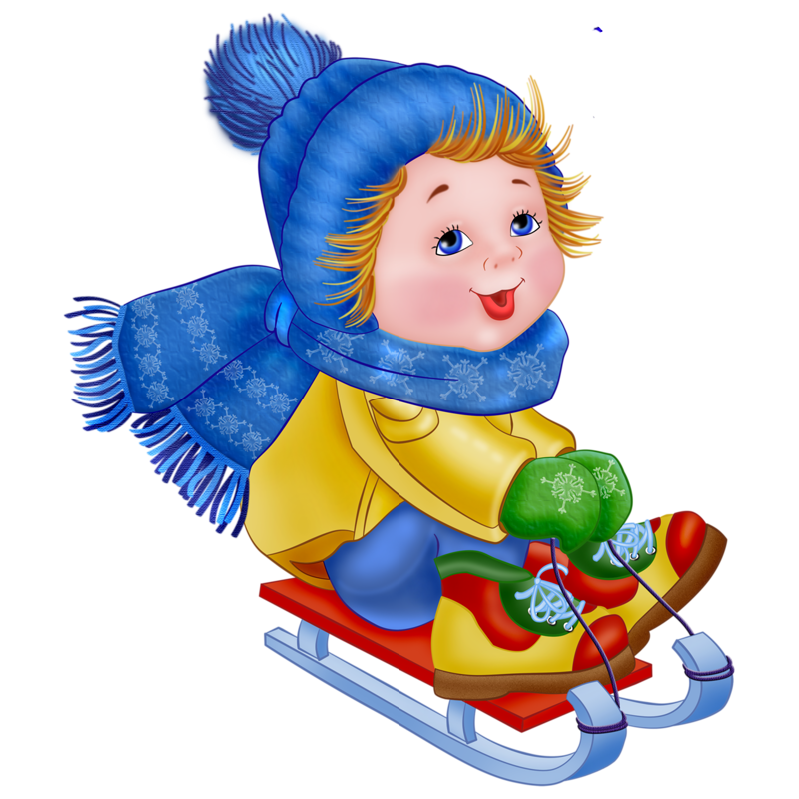
Намела пурга сугробы! Накатать дорожки чтобы, Мы помчимся как на танке, Дружно сев верхом на санки.

Slide 11
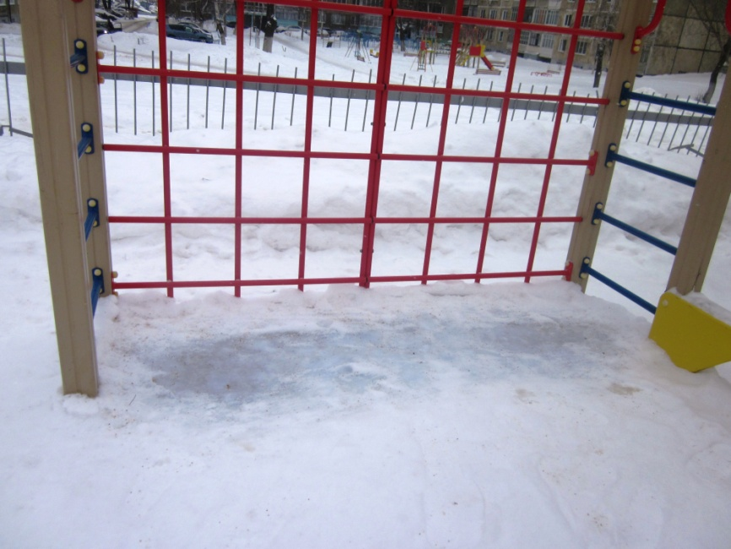
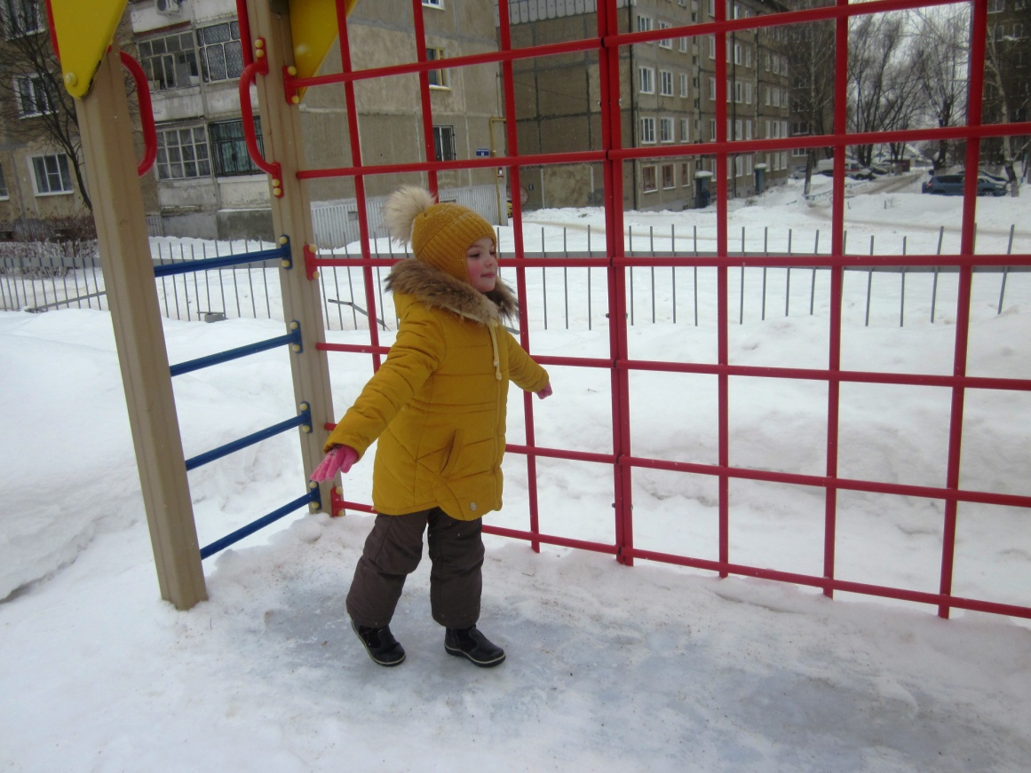
Дорожка для скольжения

Slide 12
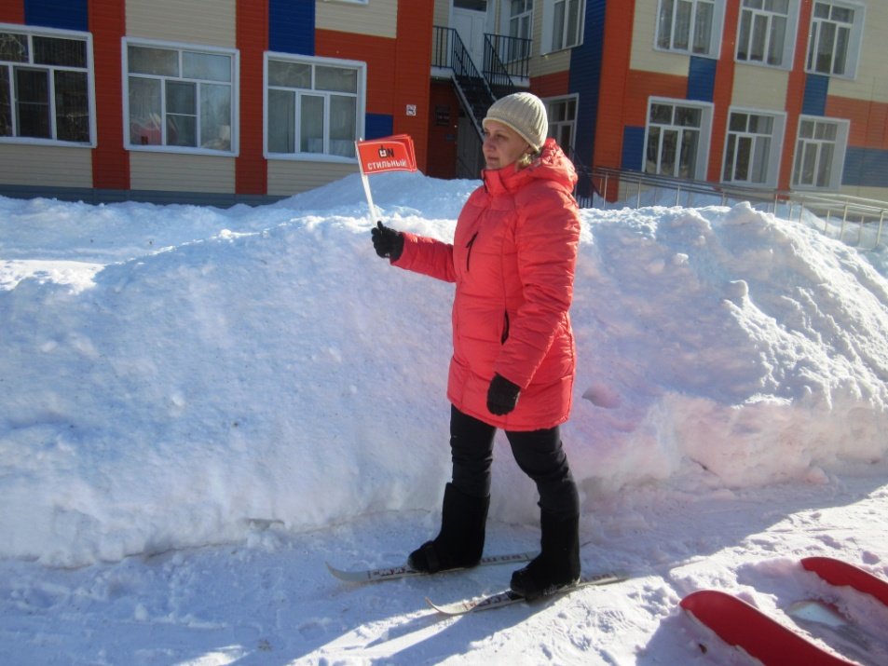
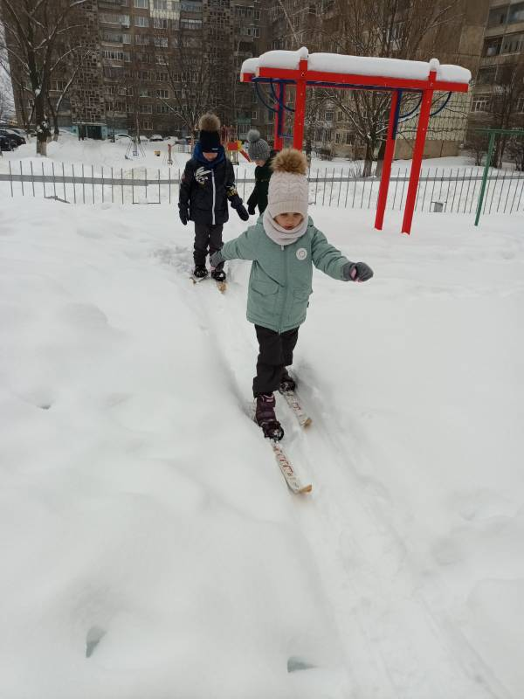
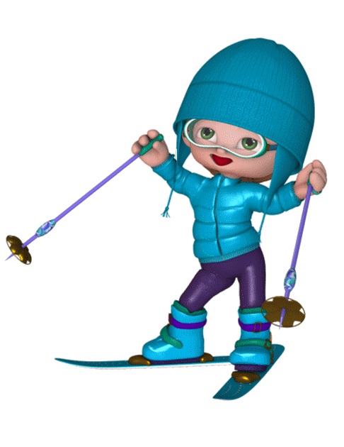
Всё бело на белом свете, В белой снежной пелене. Мы летим вперёд, как ветер, По накатанной лыжне!

Slide 13
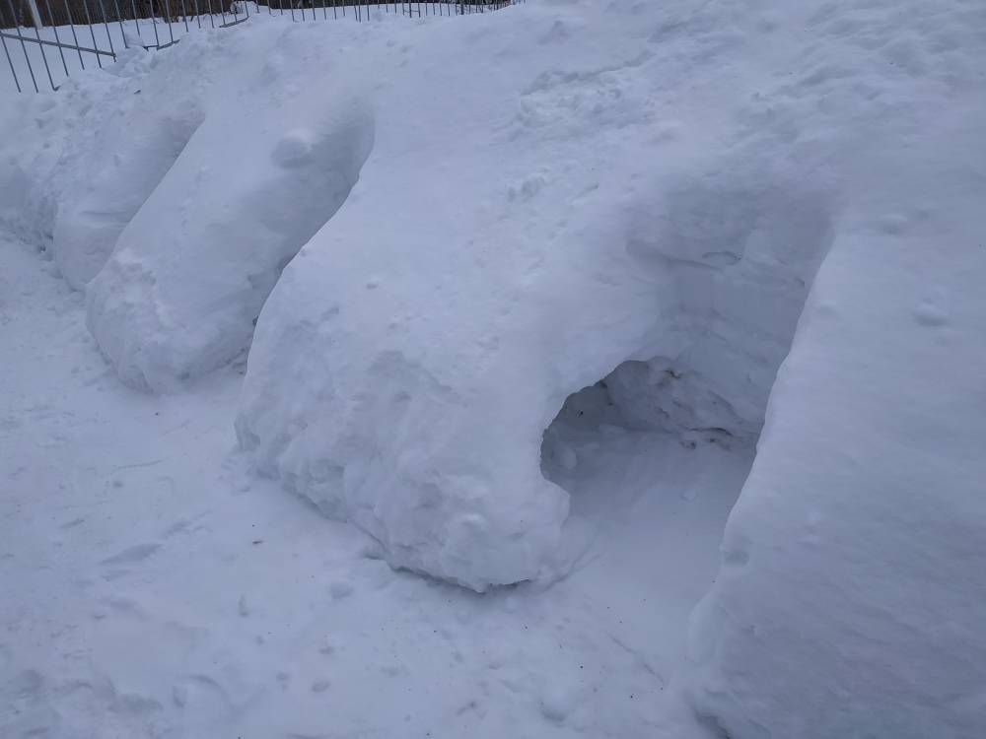
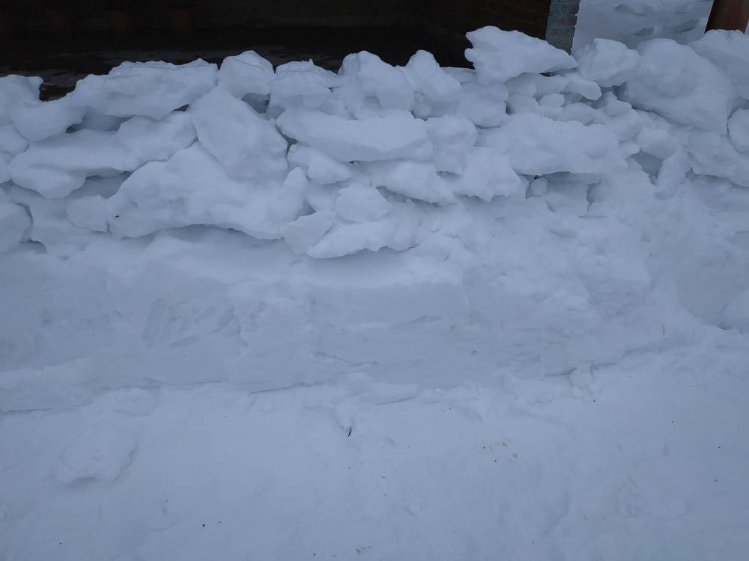
Зимняя площадка второй младшей группы №1
.
Снежный ком и снежный ком, Я построю снежный дом. В доме снежная кровать, На кровать я лягу спать. Мне приснится снежный сон, Как ушастый снежный слон Идёт по лесу снежному, Жуёт морковку свежую.

Slide 14
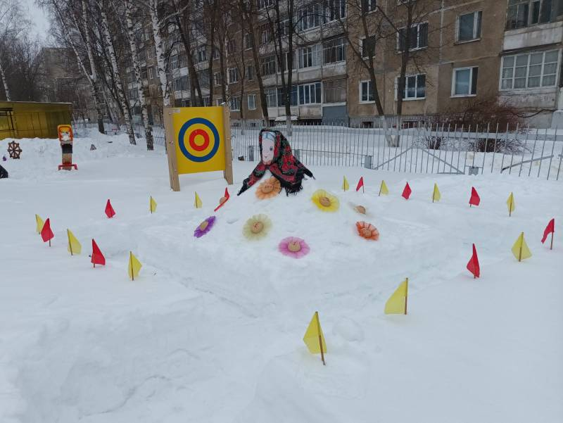
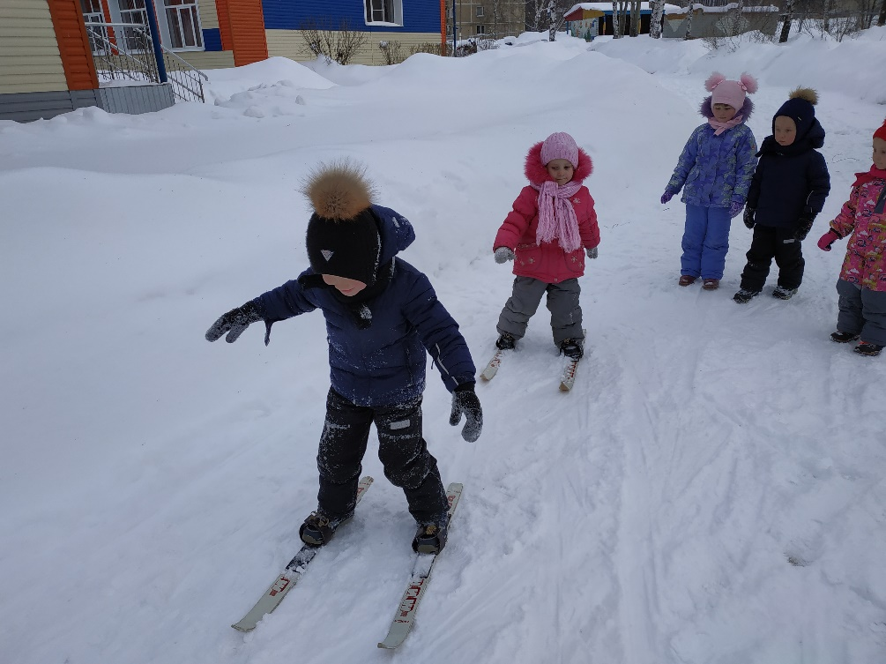
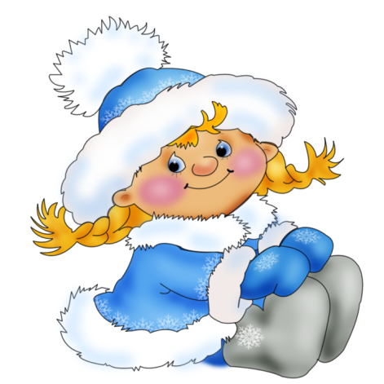
Кружит снежинки ветер озорной. Снежинки бывают только зимой. Любим мы зиму за то, что она. Много веселья для нас принесла. Лыжи и санки, коньки и хоккей. Силы свои ты зимой не жалей.

Slide 15
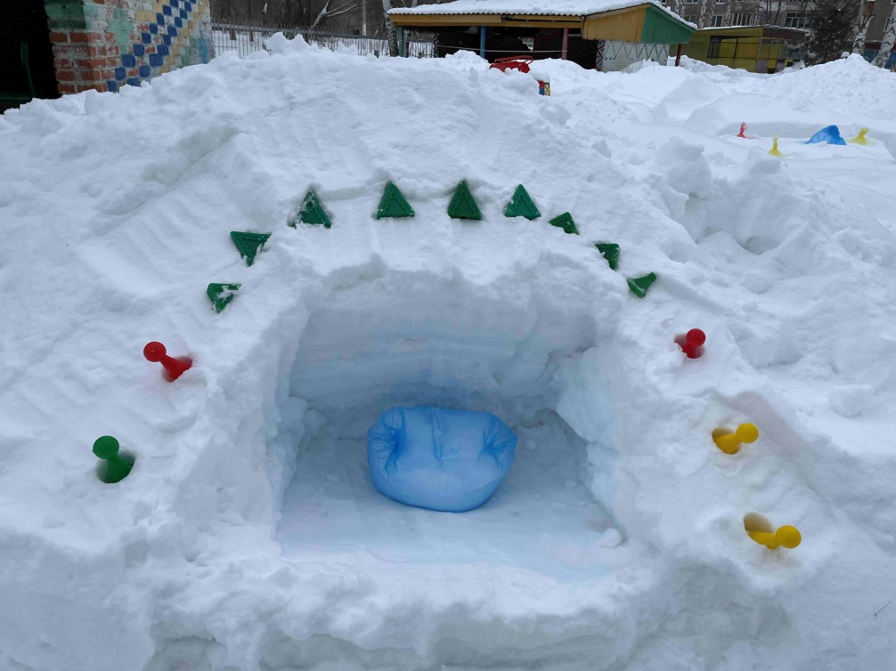
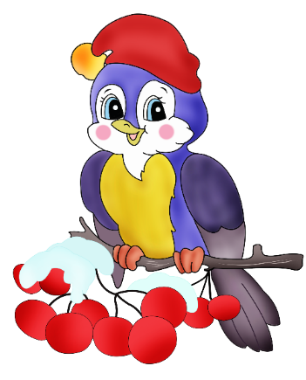
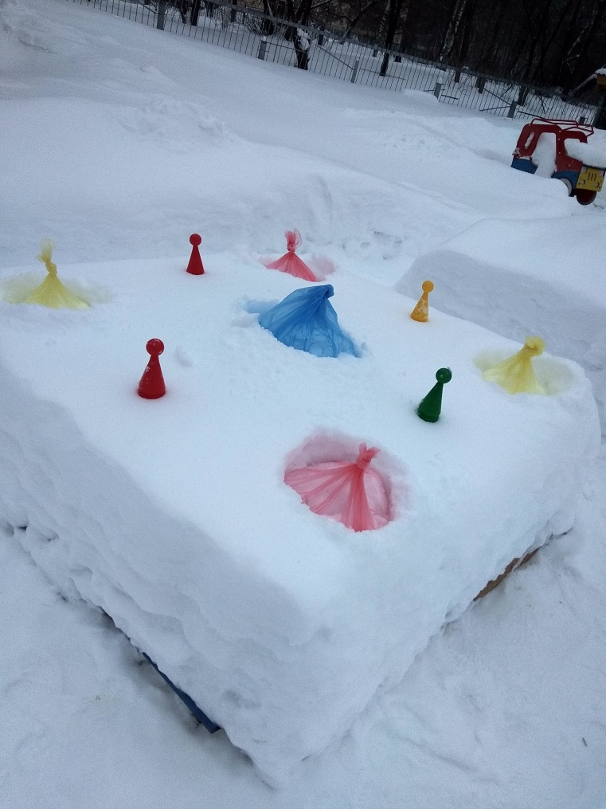
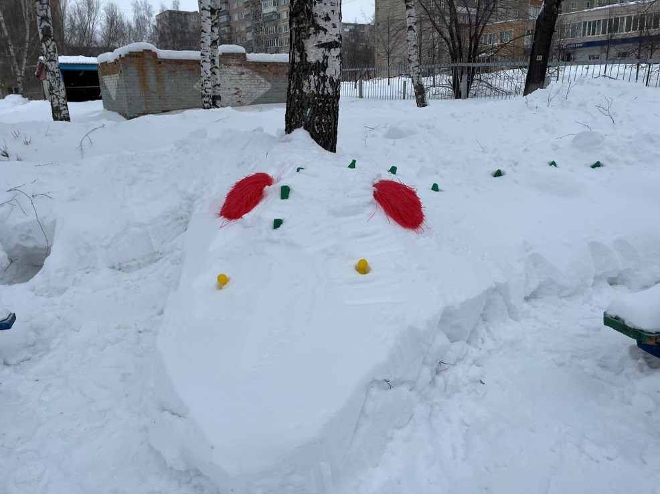
Зимняя площадка группы компенсирующей направленности №2

Slide 16
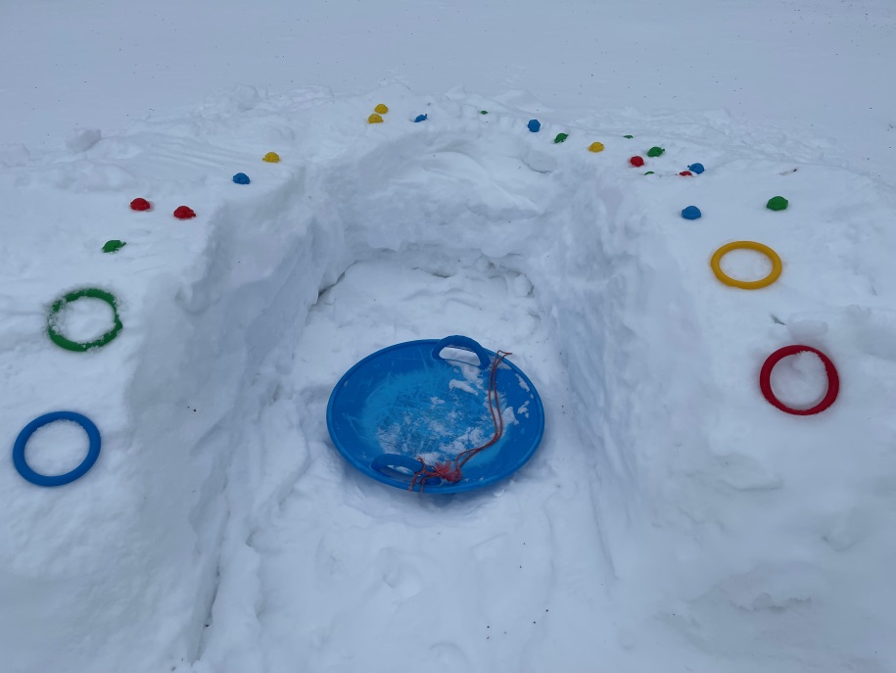
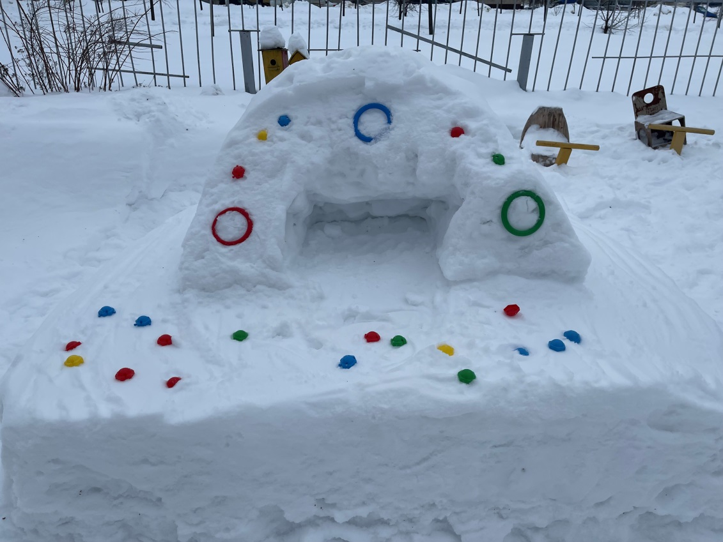
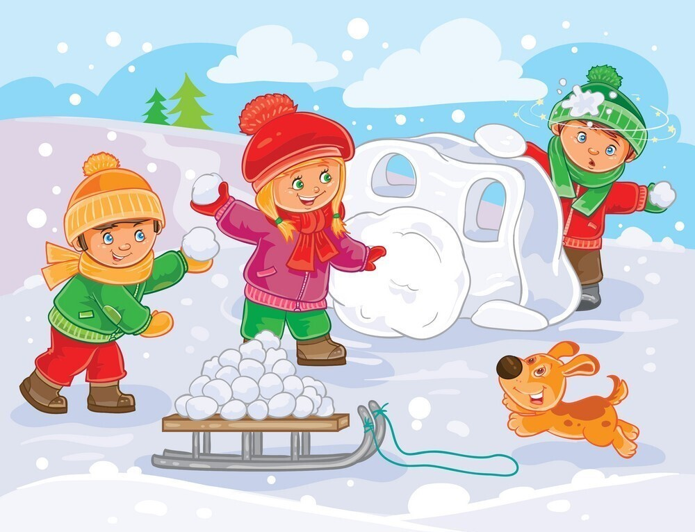
Зимняя площадка подготовительной к школе группы №3

Slide 17
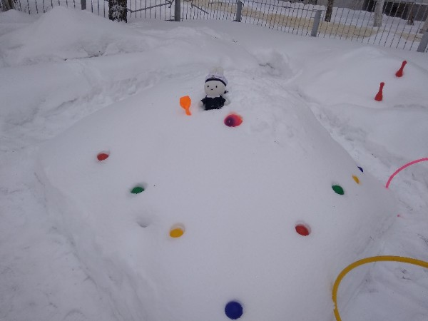
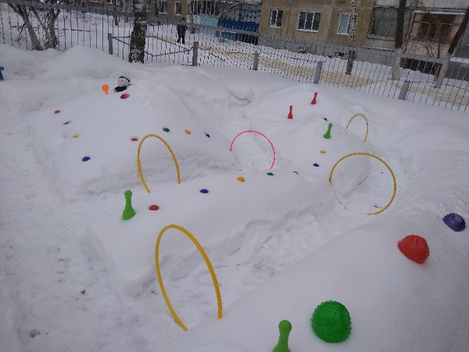
Зимняя площадка первой младшей группы №4

Slide 18
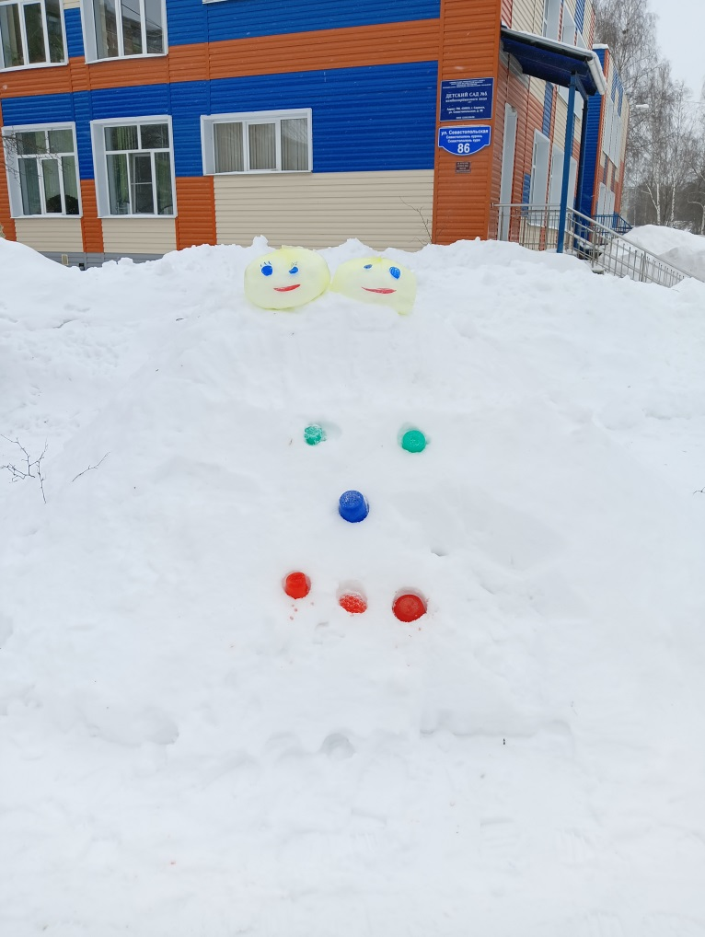
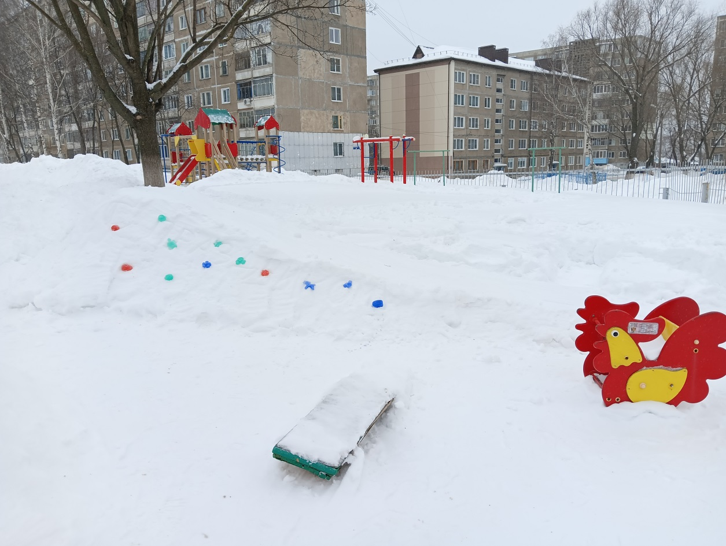
Зимняя площадка старшей группы №6

Slide 19
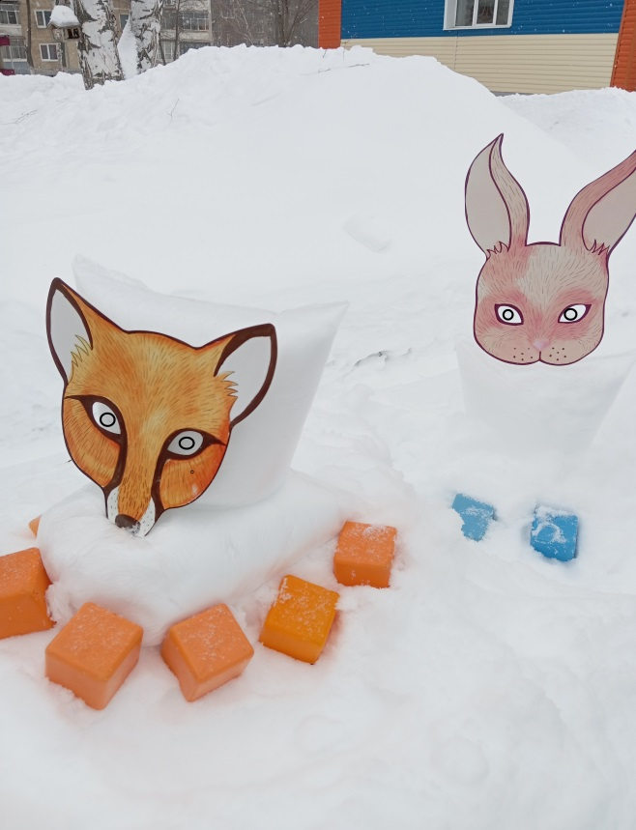
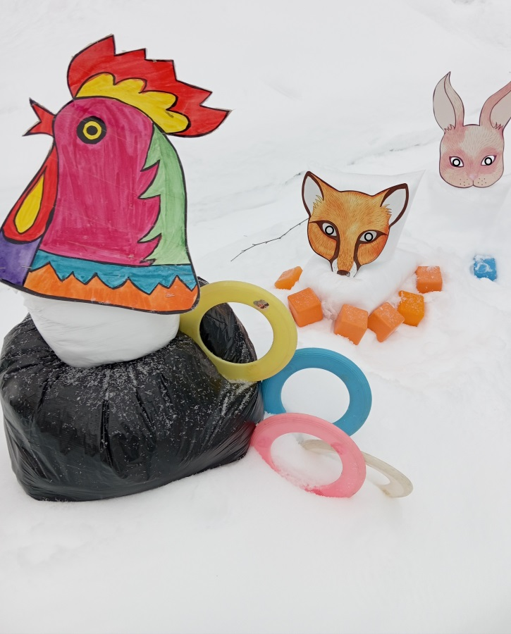
Зимняя площадка второй младшей группы №7

Slide 20
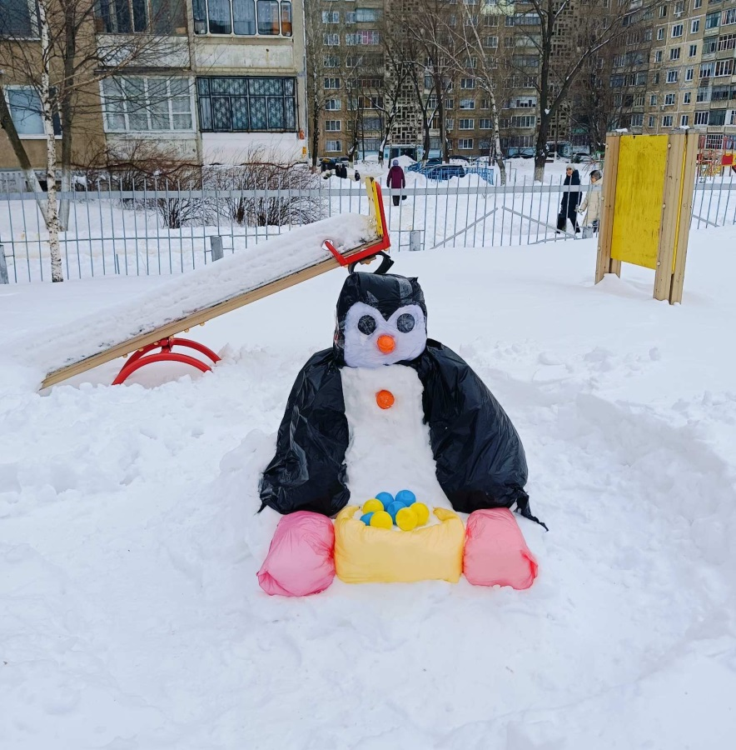
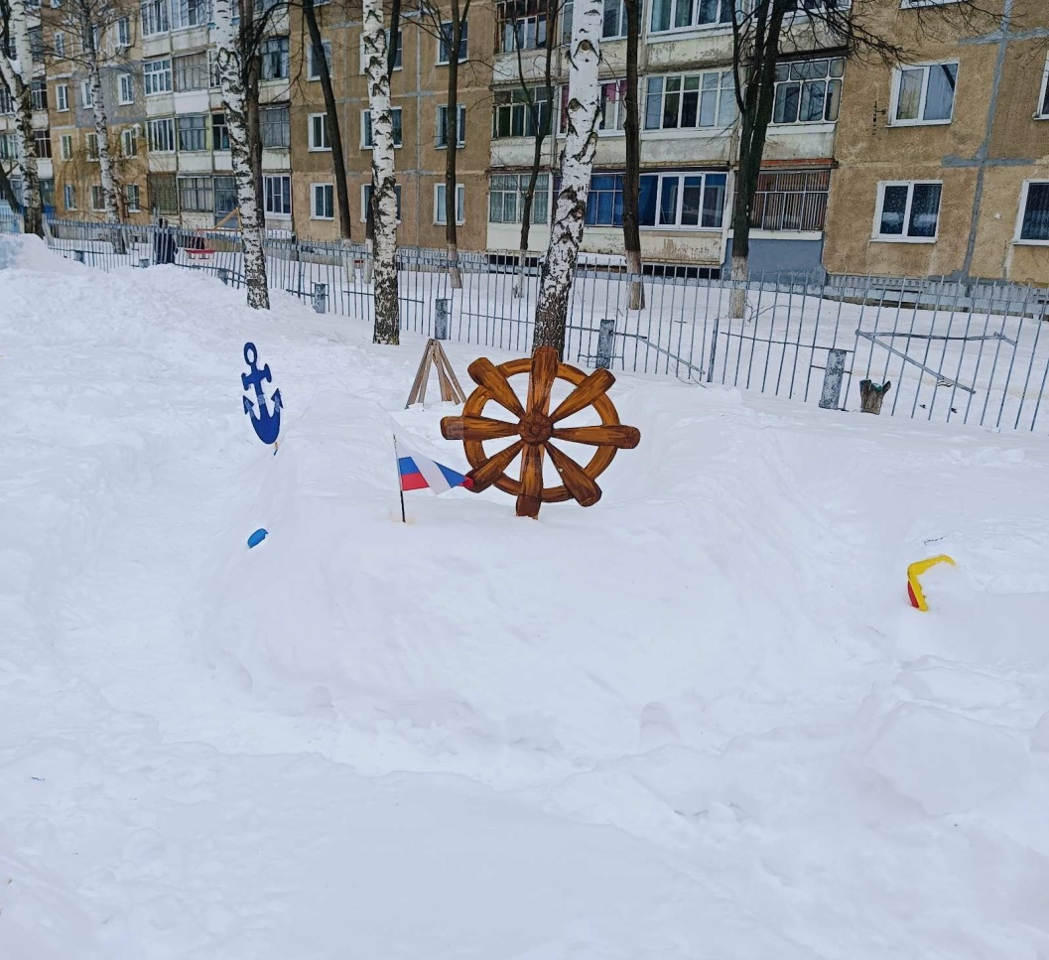
Зимняя площадка средней группы №8

Slide 21
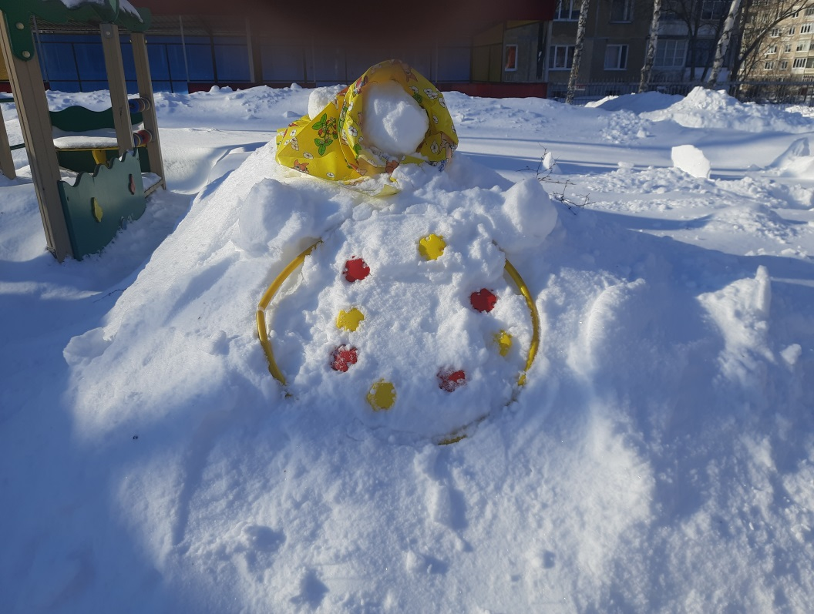
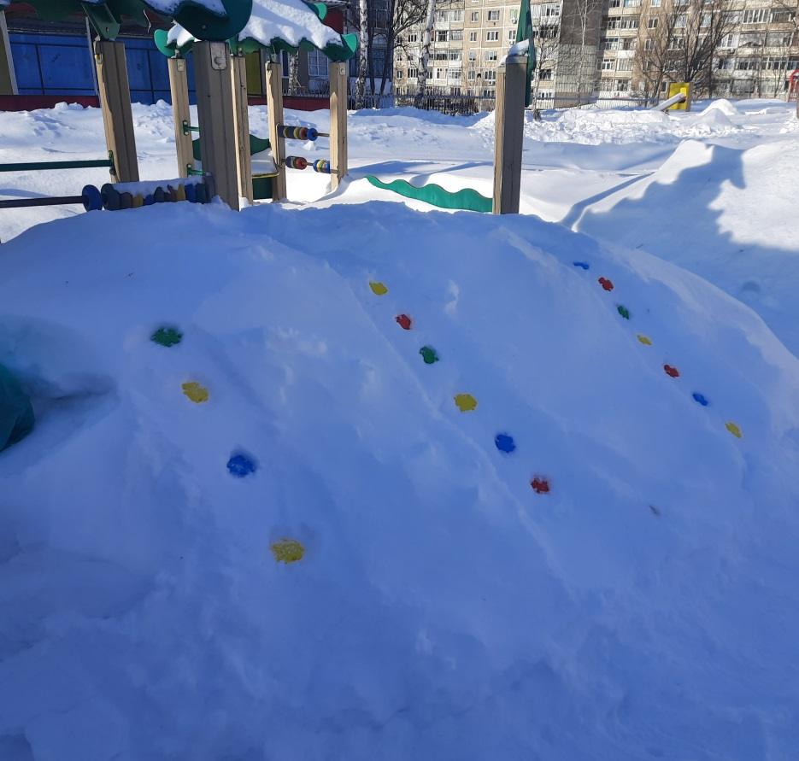
Зимняя площадка старшей группы №9

Slide 22
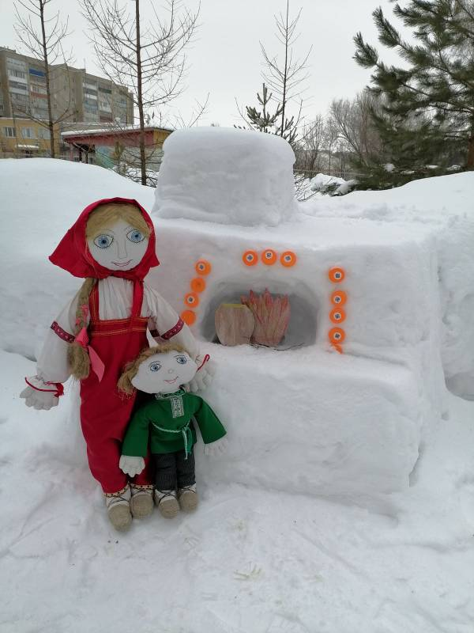
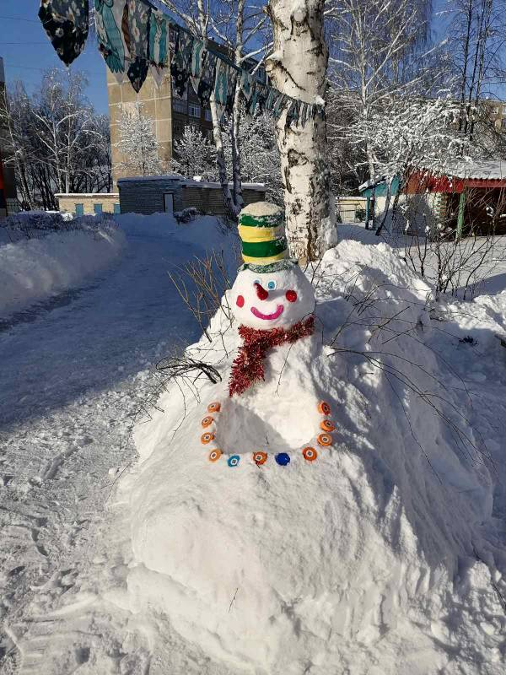
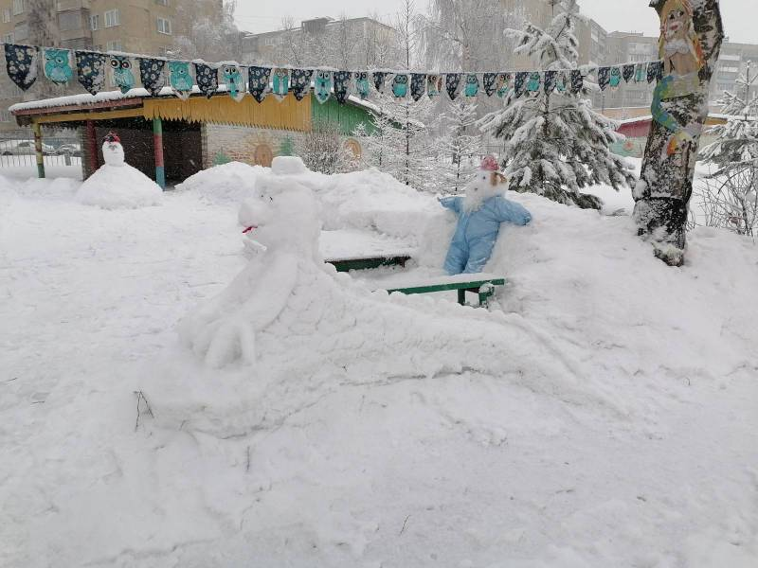
Зимняя площадка подготовительной к школе группы №10

Slide 23
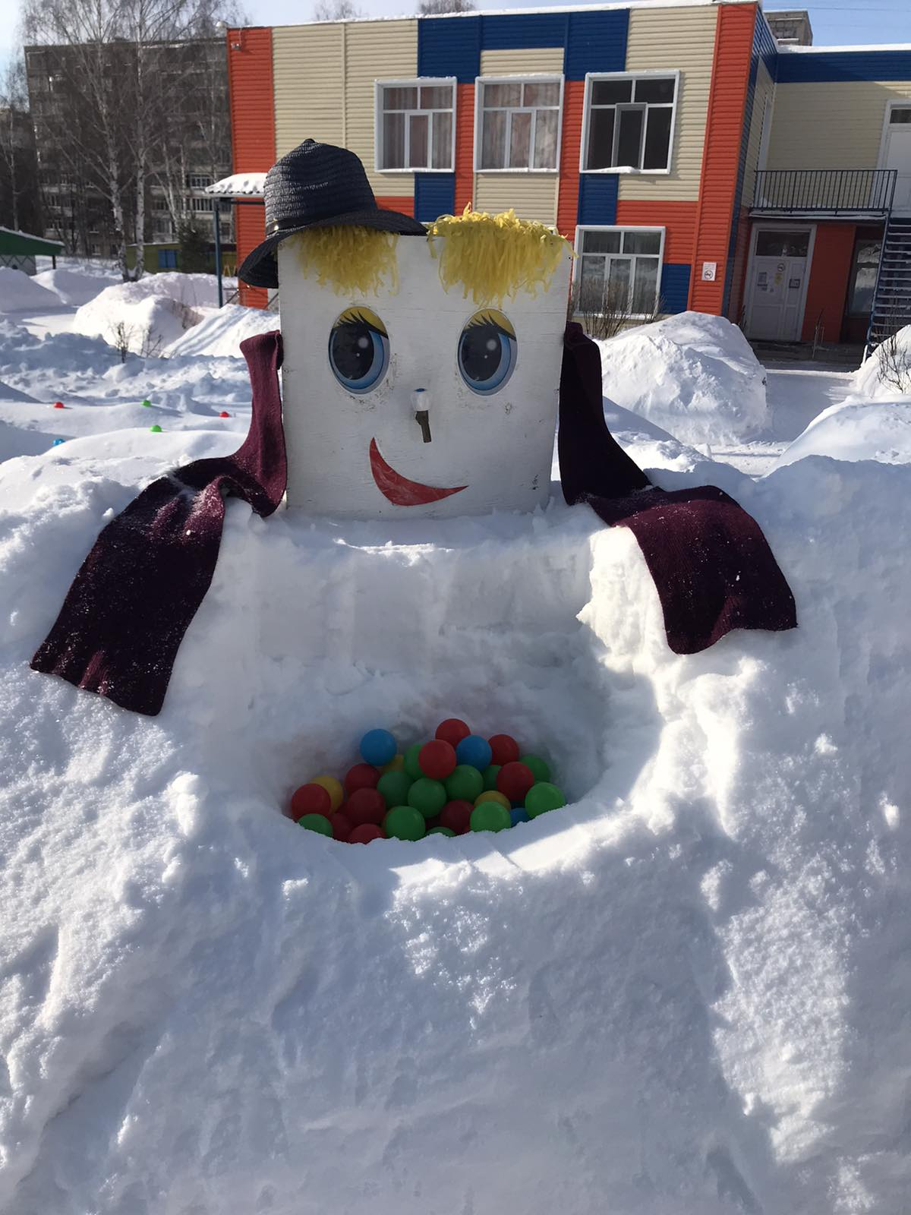
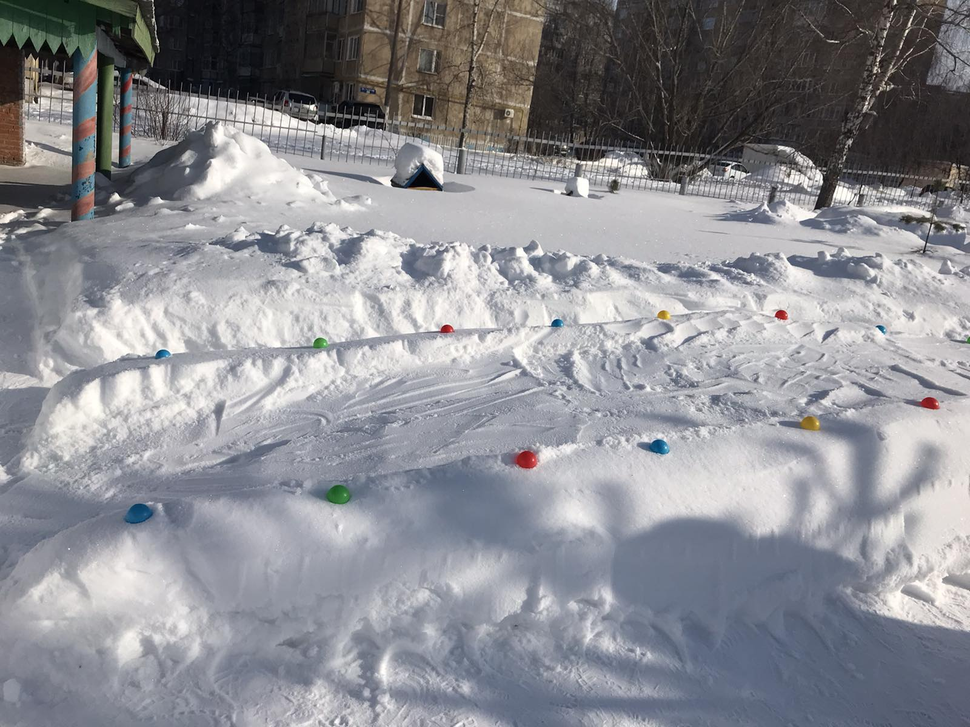
Зимняя площадка средней группы №11

Slide 24
Ежегодно в зимний период времени происходит создание единого здоровьесберегающего пространства для детей дошкольного возраста. И каждый год площадка имеет свое направление: интеграция физического развития с художественным творчеством, здоровьесбережения и математического образования дошкольников, физической культуры и познания в области зимних олимпийских игр и т.д.

Slide 25
На площадке располагается оборудование из снега: - для развития основных движений (ходьба, лазанье, прыжки, метание); - для спортивных игр (элементы хоккея); - для спортивных упражнений (катание на санках, скольжение, ходьба на лыжах) и др. Каждый ребенок индивидуально или организованной группой проходит данные испытания в форме игры, на спортивные мероприятия приглашаются родители воспитанников, специалисты ДОУ, которые также принимают участия в соревнованиях.

Slide 26
Результаты: - Снижение уровня заболеваемости детей. - Формирование здорового образа жизни в ДОУ и семье. - Популяризация зимних видов спорта. - Создание методических пособий по здоровьесбережению детей дошкольного возраста. - Создание памятки по правильному поведению во время занятий в зимнее время года на свежем воздухе для воспитанников (в картинках). - Распространение накопленного опыта среди педагогов района. - Позитивная динамика результатов за счет сокращения количества дней пропущенных ребенком по болезни; - Создание единого здоровьесберегающего пространства "детский сад - спортивный комплекс".

Slide 27
Перспективы: 1. Расширение и дополнение спортивно-массовой работы в ДОУ с охватом всех возрастных групп в зимнее время (детский сад, школа, родители, ЖЭУ). 2. Проведение спортивно-массовых оздоровительных мероприятий в зимнее время. 3. Организация соревнований, праздников, игр, встреч родителей и воспитанников. 4. Формирование спортивных традиций, открытие спортивных зимних сезонов.

